Slide 1
Styringsdokument 2024
Integrert teneste born og unge
Strategisk samarbeidsutval – 30.05.24
Børge Tvedt, Psykisk helsevern

Slide 2
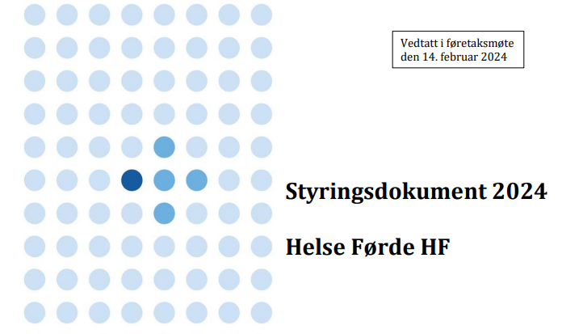

Slide 3

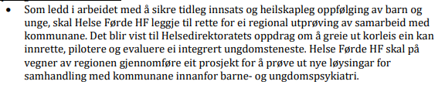

Slide 4

Nasjonal helse- og samhandlingsplan
Styrke tilbudet til barn og unge med psykiske plager og lidelser.
  tidlig innsats og helhetlig oppfølging
Utprøving av samarbeid mellom helseforetak og kommuner.
Helsedirektoratet skal utrede og konkretisere hvordan et integrert tilbud for barn og unge kan innrettes, piloteres og evalueres.
Utprøving av en integrert ungdomstjeneste på ett nivå til barn og unge med behov for psykisk helsehjelp og/eller rusmiddelproblematikk
Foto: Stockbilete

Slide 5

Opptrappingsplan for psykisk helse
«De regionale helseforetakene og Helsedirektoratet peker på et behov for å utrede og prøve ut en modell som i større grad binder sammen tjenestene som følger opp barn og unge med psykiske lidelser og/eller rusmiddelproblemer. Regjeringen vil utrede og prøve ut en integrert tjenestemodell på ett nivå.»
Integrerte tenester born og unge
Tidlig innsats
Økt samarbeid og samhandling mellom tjenestenivåene.
Styrke tilbudet til unge med rusmiddelproblemer, barn og unge i barnevern, og barn og unge under straffegjennomføring
Behov for å inkludere skole/arbeid i større grad i oppfølgingen og behandlingen av unge.
Behov for økt kunnskapsdeling mellom nivåer og sektorer.
Erfaring og utprøvinger har vist bedre resultater av samtidig og integrert oppfølging og behandling.
Integrert helsemessig og arbeidsrettet oppfølging
Foto: Stockbilete

Slide 6

Opptrappingsplan for psykisk helse
Integrerte tenester born og unge
Raskere avklart hjelpebehov av riktig kompetanse
Forebygge behov for hjelp, og at de unge blir kasteballer mellom sektorene
Redusere behovene for mer spesialisert kartlegging, utredning og hjelp.
Innretningen av det tverrsektorielle samarbeidet om integrert ungdomstjeneste må vurderes nærmere. For eksempel kan det være aktuelt å vurdere et forsterket samarbeid med barnevern og NAV.
Aldersgruppe og hvilke tjenester som bør inkluderes i en modell, bør forankres i helsefellesskapene.
Piloten vil følgeevalueres slik at man etter gjennomføringen vet hvordan det bør breddes ut, inkludert hvordan man bør håndtere eventuelle uønskede vridningseffekter.
Foto: Stockbilete

Slide 7
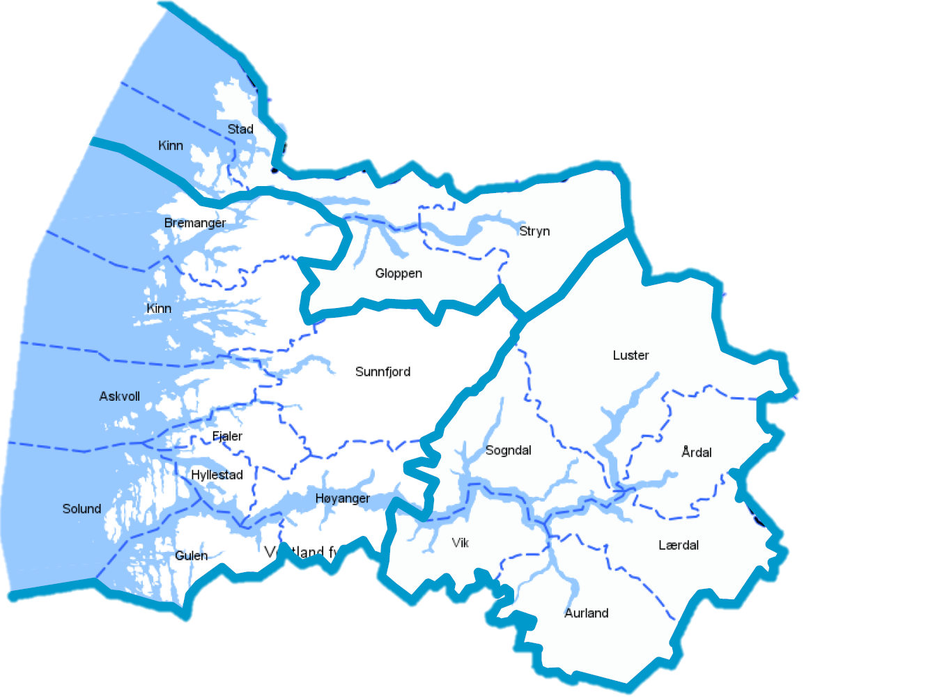
BUPar i Helse Førde
Nordfjord BUP
6147 barn og unge
3,5 kommunar
Førde BUP
11542 barn og unge
8,5 kommunar
Sogndal BUP
5876 barn og unge
6 kommunar

Slide 8
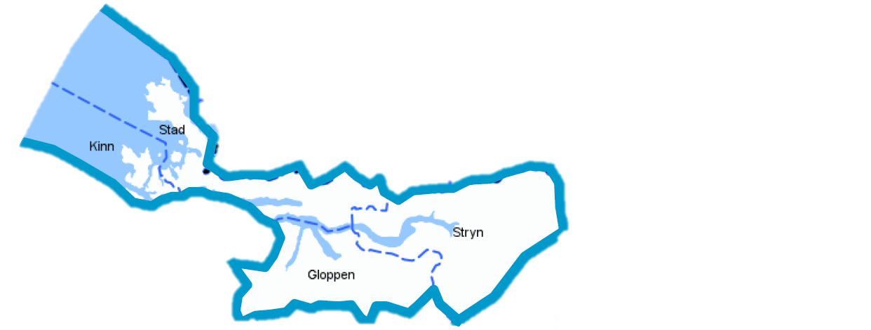
Nordfjord BUP
Stad 1936
6147 barn og unge (0-17 år) fordelt på 3,5 kommunar
Stryn 1622
½ Kinn 1304
Gloppen
1285

Slide 9
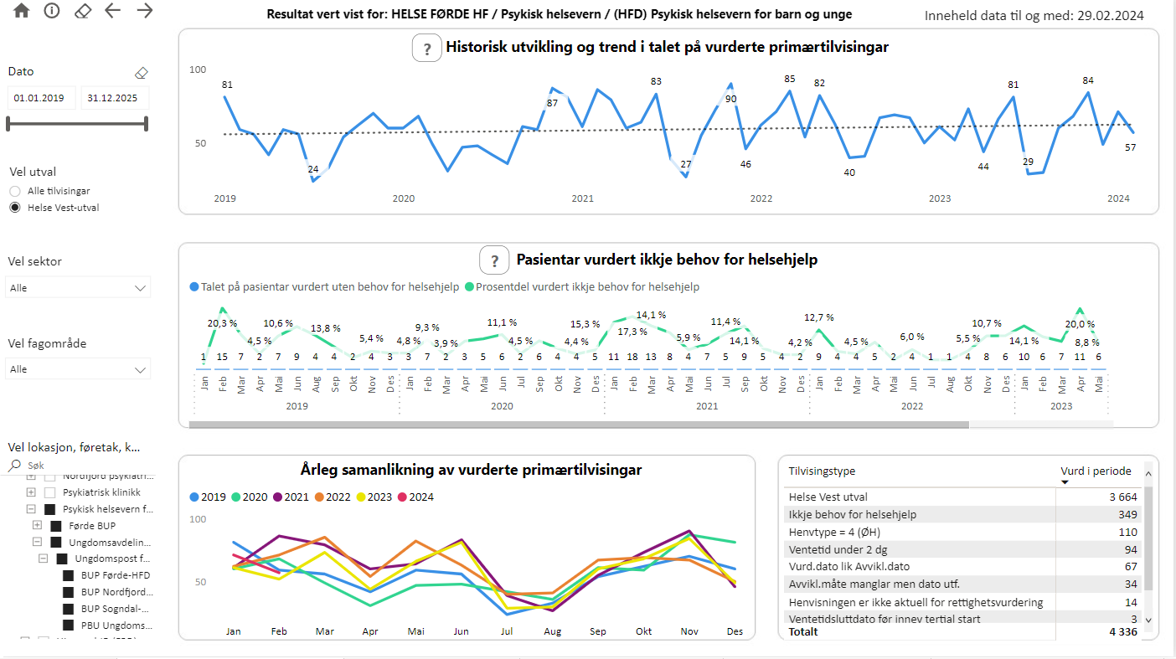
Psykisk helsevern for born og unge

Slide 10
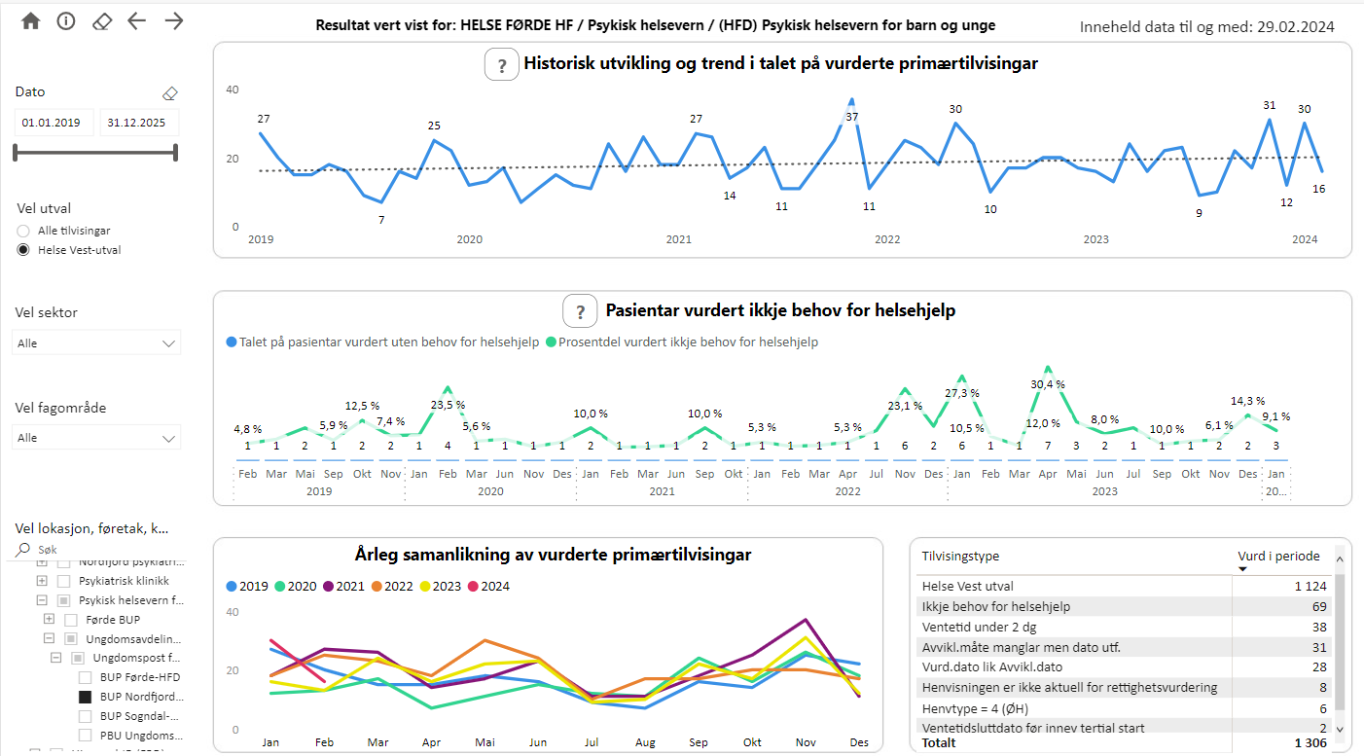
Nordfjord BUP

Slide 11
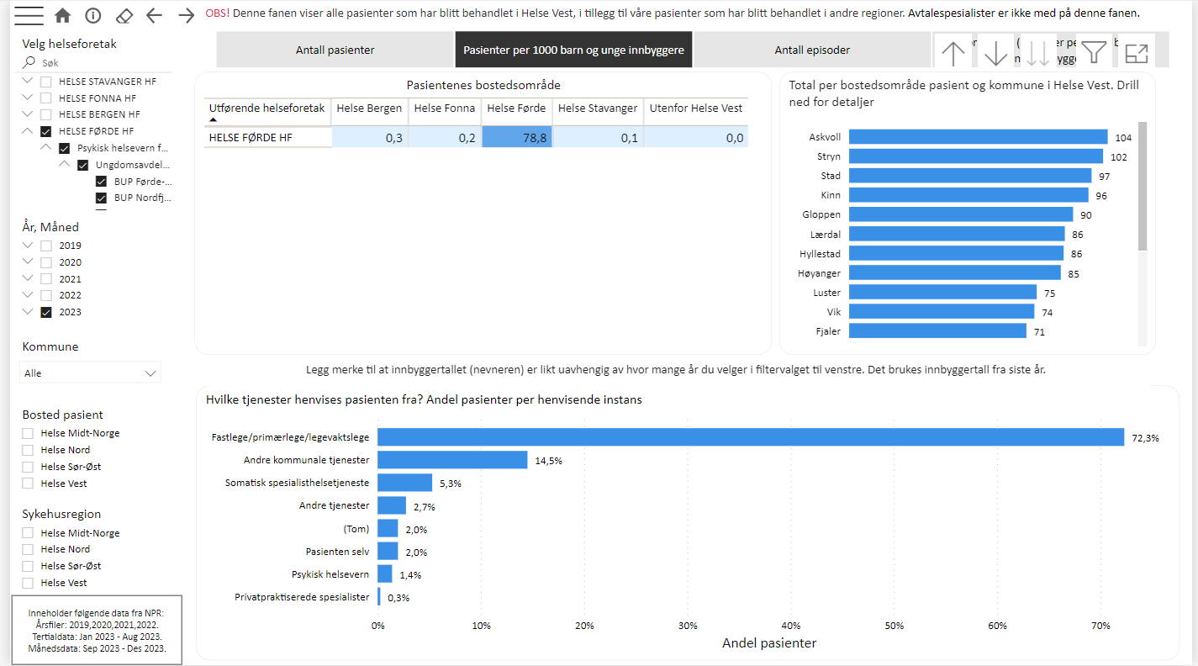
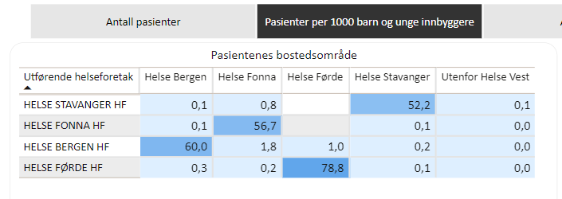

Slide 12
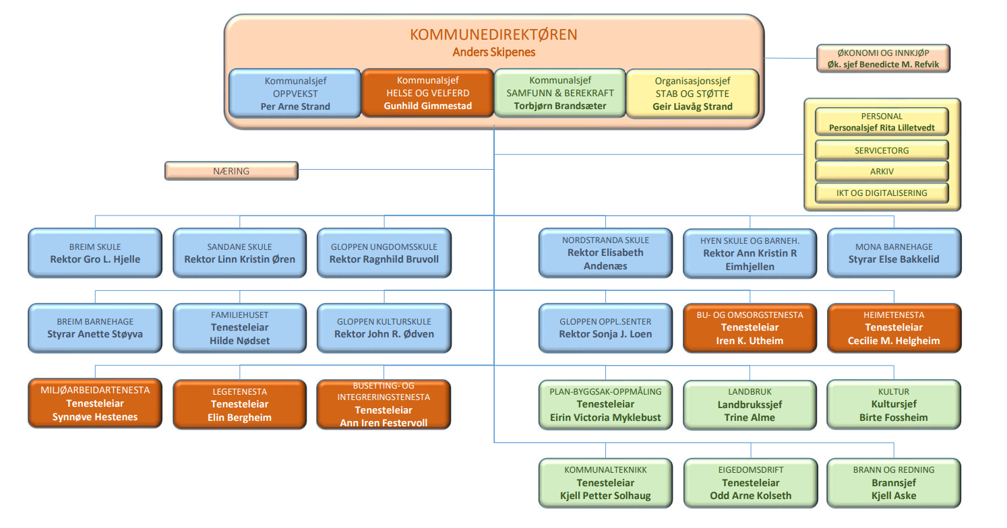
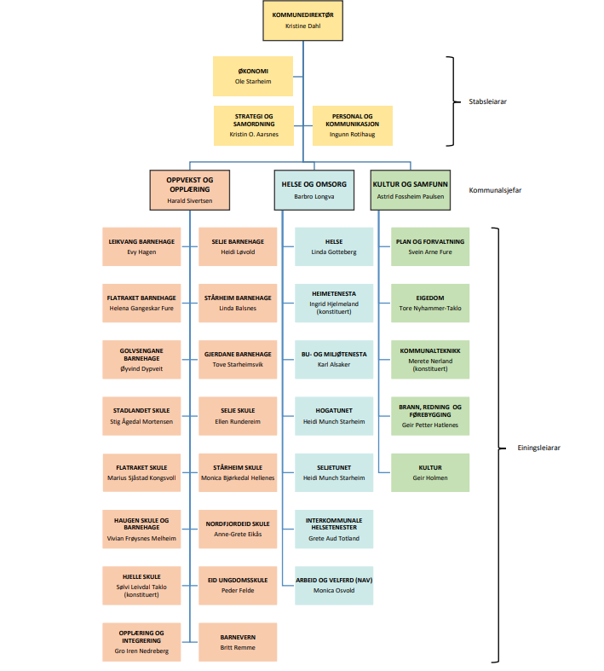
Eit litt krevjande samhandlingslandskap?
Møte om samhandling born og unge Gloppen kommune
Leiarmøte kommuneområde oppvekst
Leiarmøte kommuneområde helse og velferd
Styrarmøte
Rektormøte
Drøftingsmøte barnehage - PPT
Drøftingsmøte skule - PPT
Arbeidsgruppe BTI

Slide 13
Svært viktig med god forankring
Ulik interesse i kommunane? – Helse Førde ser utgangspunkt mot Nordfjord, men kan vere aktuelt å ta med andre kommunar i utviklingsarbeidet
Helsefelleskapet må vere med og sette rammer for prosjektet
Mange interessentar
Born, unge og foreldre
Kommunane
NAV
BUFETAT
Statsforvaltar
Helse Vest
Helse- og omsorgsdepartementet
Kommunale tenesteytarar – ulik organisering i kommunane
Fastlege
Helsestasjon
PPT
Barnevern
Kommunal psykiatriteneste
Tildelingskontor
Skule
Barnehage

Slide 14

Ein unik sjanse til å prøve ut nye måtar å jobbe på
Finansiering frå Helse Vest
Prosjektleiar
Konsulent-tenester – Innomed eller andre med kompetanse på tenestedesign
Evalueringsressurs
Følgjeforsking – stipendiat til Helse Førde eller i samarbeid med kommunane
Møte og reisekostnader

